Slide 1

INFORME DE GESTION
MESA PUBLICA
CENTRO ZONAL INDIGENA
MUNICIPIO DE PIAMONTE
2017

Slide 2
ICBF CENTRO ZONAL INDIGENA
Fecha del Informe: Mayo 2 de 2017
Fecha MP: 25 de Mayo de 2017
Hora: 09:00 a.m.
Responsables: Oswaldo Jair González Cerón y Equipo Técnico del Centro Zonal Indígena del ICBF.

Slide 3
AGENDA MESA PUBLICA
1. Oración
2. Himno de la Republica de Colombia
3. Himno del Municipio de Piamonte
4. Metodología registro de Entrada
5.Presentación informe de gestión Primera infancia
6.Presentacion estrategia Anticorrupción y transparencia
7.Intervencion de la comunidad
8.Aplicación encuesta de evaluación de la mesa publica
8.Metodologia registro de Salida
9.Agradecimientos

Slide 4

OFERTA DE SERVICIOS
Cristina Plazas Michelsen
Directora General Instituto Colombiano de Bienestar Familiar
James Ney Ruiz Gomez
Director del Instituto Colombiano de Bienestar Familiar
Regional Cauca
Oswaldo Jair Gonzalez Cerón
Coordinador Centro Zonal Indígena

Slide 5

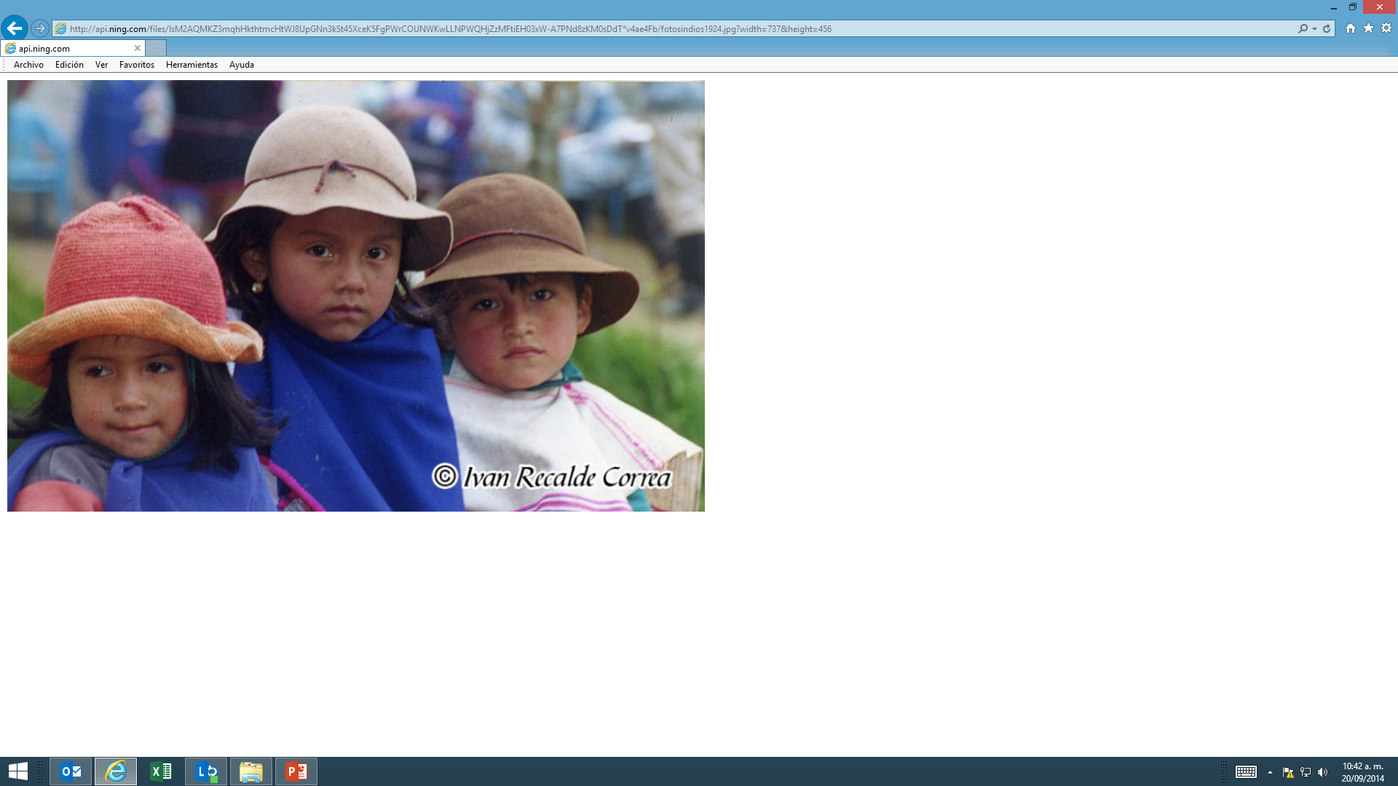
OFERTA DE SERVICIOS
MISION
Trabajar con calidad y transparencia por el desarrollo de la protección integral de la primera infancia, la niñez, la adolescencia, y el bienestar de las familias colombianas
VISION
Cambiar el mundo de las nuevas generaciones y sus familias, siendo referente en estándares de calidad y contribuyendo a la construcción de una sociedad en paz, prospera y equitativa.

Slide 6
Información detallada del Centro Zonal:
Nombre del CZ | Centro Zonal Indígena
Municipios de influencia | Caldono, Inzá, Jámbalo, Páez, Piamonte, Puracé, Santa Rosa, Silvia, Sotará (Resguardo de Rio Blanco),Totoró.
Población total | 221.133
Personal de Planta | 10
Contratistas | 15
Población usuarios atendidos por ICBF | 18.164
Presupuesto inversión | $34.124.984.488

Slide 7
Estrategia de Transparencia, Participación y Buen Gobierno
Estrategia de Transparencia, Participación y Buen Gobierno
Proceso de Rendición de Cuentas 2017

Slide 8

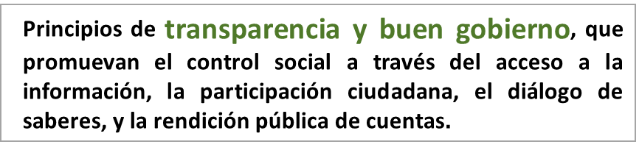
Plan Indicativo
Pilar estratégico:
  Eficiencia y eficacia en inversión de recursos, NNA orientan la ejecución hacia sus mas sentidas necesidades
  Activación de redes, Control social, veedurías
  Empoderamiento de ciudadanía
Lema:

Slide 9
Estrategia Transparencia, Participación y Buen Gobierno
Fortalecimiento proceso contractual
Acceso a información pública
Fortalecimiento ejecución presupuestal
Seguridad de información-GEL
Meritocracia
Banco Nal de Oferentes
Línea anticorrupción
Plan Anticorrupción
Mejor atención al ciudadano
Código de Ética
Pactos de Transparencia
Participación Ciudadana

Slide 10
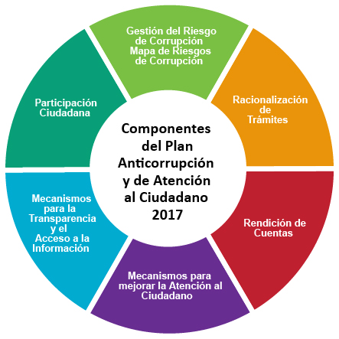
Plan Anticorrupción 2017

Slide 11

Proceso de Rendición de Cuentas
Conjunto de estructuras, prácticas y resultados mediante los cuales el estado interactúa con otras instituciones, sociedad civil y los ciudadanos en general.
Acceso a la Información
Diálogo
Incentivos
Proceso de enfoque de derechos

Slide 12

Etapas
#ICBFCumple
V
Evaluación y
Mejora Innovadora
Devolución
Creativa
información
I Preparación
Equipo Cronograma
Seguimiento
Comité Desarrollo Administrativo
Los compromisos de las MP serán revisados en RPC Regional.
Evaluación de proceso y mejoras
Equipo liderado por Director Regional y Coordinadores de CZ. Participan Coordinador de Planeación y sistemas, enlace de SNBF, Coordinador administrativo, épico, enlace de comunicaciones, enlace de servicios y atención, Grupo Asistencia Técnica, referente de calidad.
II Diagnóstico
Consulta temática
Otros espacios
IV Evento Continuo
Realización de
MP y RPC
III
Fundamentación
Formación
Cultura- Actitud
Información
Encuestas
Boletín PQRS
Compromisos anteriores
RPC como un proceso
Caja de herramientas para facilitar el ejercicio
Formación: Aula Virtual de Transparencia. Fortalecer veedurías ciudadanas.
Información clara, completa, visible

Slide 13
Equipo de Transparencia Regional
Cargo | Responsabilidad
Director Regional | Responsable directo del proceso. Articula equipos de trabajo y valida cronogramas. Reporta información completa a Dirección de Planeación.
Coordinadores de CZ | Coordina proceso en su CZ y reporta información a Dirección Regional. Implementa estrategias de MP
Coordinador de Planeación y Sistemas | Consolidar y verificar información para la presentación de MP y RPC. Revisa compromisos pendientes
Enlace de SNBF | Realiza convocatoria a entidades territoriales del SNBF, articula con otros espacios de encuentro ciudadano, fortalecimiento de veedurías ciudadanas y control social.
Coordinador Administrativo | Coordina la logística de MP y RPC, en articulación con D. Abastecimiento
Referente de Calidad | Revisa los compromisos que deben articularse a planes de mejoramiento y acciones correctivas. Vela por el cumplimiento del procedimiento de RPC y MP
Enlace de Comunicaciones | Gestiona convocatoria de medios comunitarios, locales. Asegura que la información preparada para la presentación esté en lenguaje claro. Socializa resultados
Enlace de Servicios y Atención | Coordina el diagnóstico a partir de aplicación de encuesta, Boletín PQRS y compromisos anteriores
Grupo Asistencia Técnica | Lideran la organización de la información y dinamizan la metodología. Apoyan en la formación de equipos

Slide 14
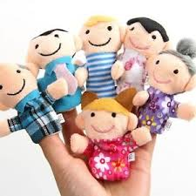
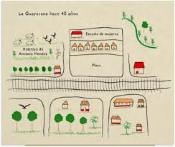



#ICBF Cumple
Metodologías
Primera Infancia
Cuentos
Feria de servicios
Nutrición
Feria Bienestarina
Niñez y Adolescencia
Mapa parlante
Grupos de discusión
Juegos de roles
Historias de vida
DOFA
Preguntas de grupo
Historia de vida
Juegos de roles
Familias y Comunidades
Línea de tiempo
Preguntas generadoras
Trabajo por Grupos y plenarias
Protección
Grupos de trabajo
Historia de vida
Juegos de rol
Estudio de casos
Documentales
Dibujos

Slide 15
Presupuesto Año 2017:
Municipio de Piamonte
Vigencia | Presupuesto
 | Inversión
2017 | $ 2.110.005.530

Slide 16

DIRECCION DE PRIMERA INFANCIA

Slide 17

ASISTENCIA A LA PRIMERA INFANCIA
Generalidades
OBJETIVO
Promover el desarrollo integral, el cuidado y la protección de niñas y niños menores de cinco años, mujeres gestantes, niñas y niños lactantes menores de 6 meses, en condiciones de riesgo y vulnerabilidad, a través de acciones pedagógicas y de cuidado para el goce efectivo de sus derechos, con la participación activa y organizada de la familia, la comunidad y las entidades territoriales, según las particularidades de los servicios que contempla esta modalidad.

Slide 18
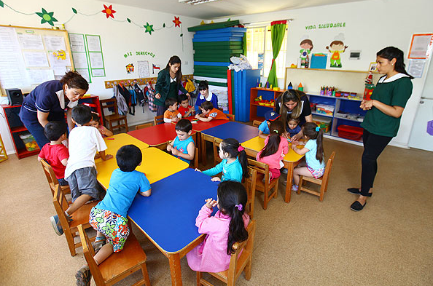
DIRECCION DE PRIMERA INFANCIA
Atención Integral
SERVICIO | UNIDADES | CUPOS | USUARIOS | META FINANCIERA
CDI SIN ARRIENDO - INSTITUCIONAL INTEGRAL | 2 | 100 | 100 | 268,987,146
CDI CON ARRIENDO - INSTITUCIONAL INTEGRAL | 1 | 100 | 100 | 283,870,863
DESARROLLO INFANTIL EN MEDIO FAMILIAR SIN ARRIENDO - FAMILIAR INTEGRAL | 30 | 531 | 531 | 1,231,538,211
DESARROLLO INFANTIL EN MEDIO FAMILIAR CON ARRIENDO - FAMILIAR INTEGRAL | 6 | 95 | 95 | 224,227,550

Slide 19
Atención a la Primera Infancia
LOGROS | DIFICULTADES
Importante articulación entre el C.Z.I. del ICBF Regional Cauca y la comunidad del Municipio de Piamonte. El Talento Humano vinculado en los programas de primera infancia es de la región. Transito de Madres Comunitarias, a los programas de atención integral (CDII y DIMF). Corresponsabilidad por la Administración Municipal, con los programas y servicios ICBF de atención a la primera infancia. Haber podido vincular una Entidad Administradora con experiencia, para la operación de los servicios de primera infancia. Una importante dinámica comunitaria para el control y veeduría de los programas. | No se cuenta con una apropiada disponibilidad de recursos tecnológicos para el registro de la información (Internet, servicio de energía permanente). La distancia por ubicación del Centro Zonal Indígena, con respecto al Municipio. Deficiente infraestructura para la atención en los programas de primera infancia. Dispersión geográfica que dificulta la atención y operación de los programas de primera infancia.

Slide 20
Atención a la Primera Infancia
RETOS
Aumentar la cobertura y mejorar calidad en la atención integral de atención a la primera infancia. Brindar asistencia técnica permanente a las mesas de primera infancia, para el proceso de diseño y consolidación de políticas públicas orientadas a esta población. Promover la seguridad alimentaria y nutricional en el desarrollo de la primera infancia. Garantizar la atención de la primera infancia del Municipio de Piamonte en coordinación con las instancias del Sistema Nacional de Bienestar Familiar.

Slide 21
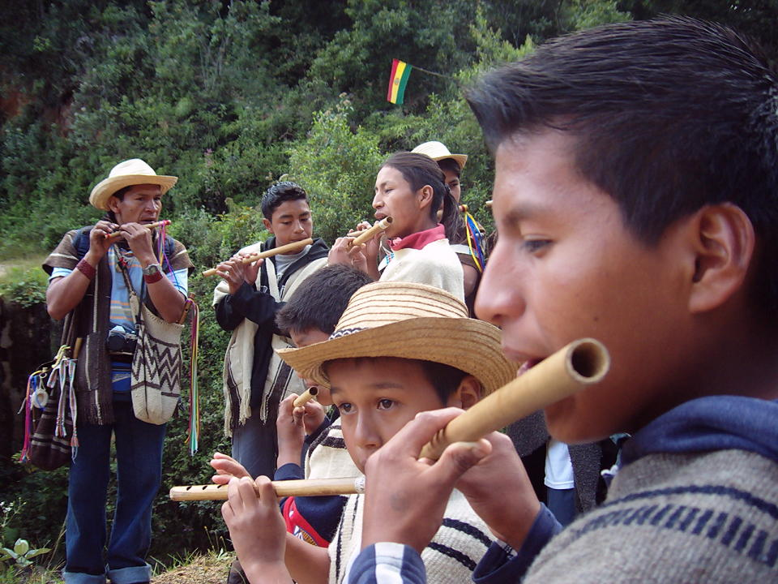
DIRECCION DE FAMILIAS Y COMUNIDADES

Slide 22
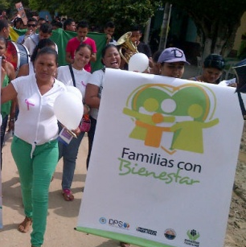
FAMILIAS Y COMUNIDADES
Objetivo Fortalecer en las familias capacidades y habilidades que promuevan su desarrollo integral con enfoque diferencial y mejoren su calidad de vida mediante la gestión y coordinación de políticas públicas y el diseño, implementación y seguimiento de estrategias, programas, proyectos y acciones para su inclusión y atención.

Slide 23
FAMILIAS Y COMUNIDADES
SERVICIO | UNIDADES | CUPOS | USUARIOS | META FINANCIERA
FAMILIAS CON BIENESTAR PARA LA PAZ | 0 | 120 | 360 | 101,381,760

Slide 24
Atención a las Familias y Comunidades
LOGROS | DIFICULTADES
Importante articulación entre el C.Z.I. del ICBF Regional Cauca y la comunidad del Municipio de Piamonte. El Talento Humano vinculado en el programa de Familia para la Paz es de la región. Una importante dinámica comunitaria para el control y veeduría del programa. Abordar con equipos Psicosociales competente las problemáticas de las familias del sector urbano de Piamonte. | La distancia por ubicación del Centro Zonal Indígena, con respecto al Municipio. Dispersión geográfica que dificulta la atención y operación del programa.

Slide 25
Atención a las Familias y Comunidades
RETOS
Aumentar la cobertura y mejorar calidad en la atención de las familias del Municipio. Incrementar los servicios de atención implementados por el ICBF en el Municipio. Crear una Defensoría de Familia, con ubicación en el Municipio de Piamonte. Brindar asistencia técnica permanente, para el fortalecimiento de las familias y comunidades a través de sus capacidades para promover su desarrollo, fortalecer sus vínculos y su cuidado mutuo y prevenir la violencia intrafamiliar y de genero.

Slide 26

INVERSION TOTAL
MUNICIPIO DE PIAMONTE
Total Municipio | UNIDADES | CUPOS | USUARIOS | META FINANCIERA
PIAMONTE | 20 | 946 | 1186 | 2.110.005.530

Slide 27
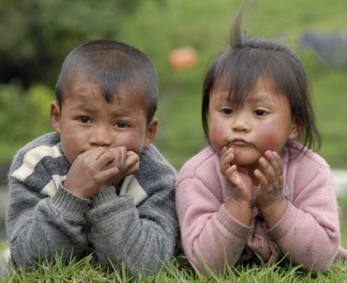
POR SU ATENCIÓN
GRACIAS !!

